Slide 1
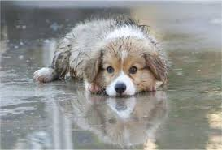

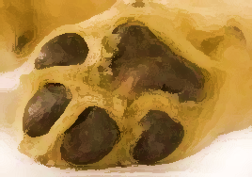
ΥΙΟΘΕΤΗΣΤΕ ΕΝΑ ΑΔΕΣΠΟΤΑΚΙ
Προστάτεψε μια αθώα ψυχούλα!
By ΜΑΡΙΝΑ

